Slide 1
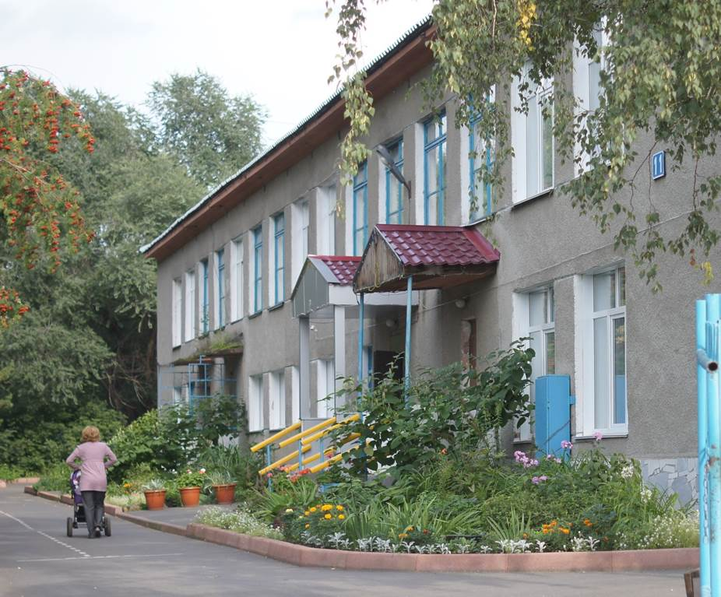
КРАТКАЯ ПРЕЗЕНТАЦИЯ
АДАПТИРОВАННОЙ ОБРАЗОВАТЕЛЬНОЙ ПРОГРАММЫ ДОШКОЛЬНОГО ОБРАЗОВАНИЯ ДЛЯ ОБУЧАЮЩИХСЯ С НАРУШЕНИЕМ ЗРЕНИЯ МБДОУ № 144
«ДЕТСКИЙ САД КОМПЕНСИРУЮЩЕГО ВИДА»

Slide 2
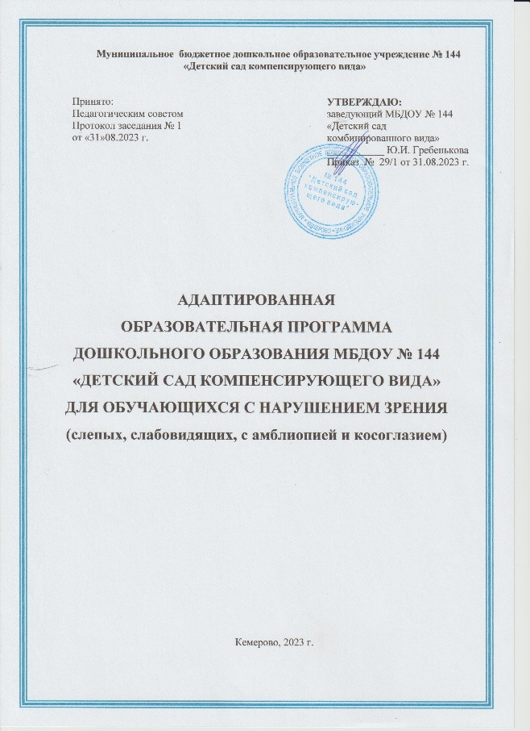
Полное название: Адаптированная образовательная программа дошкольного образования МБДОУ № 144 «Детский сад компенсирующего вида» для обучающихся с нарушением зрения (слепых, слабовидящих, с амблиопией и косоглазием). Разработана на основе ФАОП ДО (извлечения для обучающихся с нарушением зрения).
Краткое название: АОП ДО МБДОУ № 144
Ориентирована на детей с нарушением зрения в возрасте от 1,5 до 8 лет

Slide 3
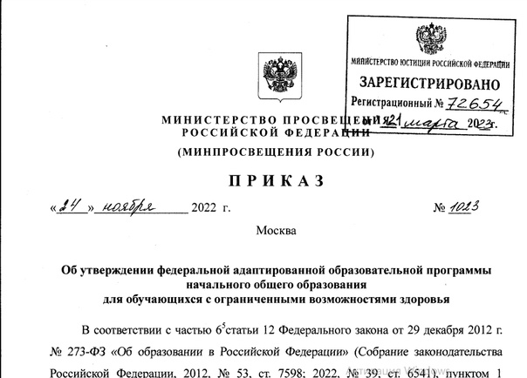
АООП ДО МБДОУ № 144 (для детей с амблиопией и косоглазием) разработана на основе:
Федерального Закона «Об образовании в РФ» № 273-ФЗ от 29.12.2012 г.
Федерального закона «О внесении изменений в Федеральный закон «Об образовании в РФ» и статью 1 Федерального закона «Об обязательных требованиях в Российской Федерации» № 371-ФЗ от 24.09.2022 г.
Федерального государственного образовательного стандарта дошкольного образования (ФГОС ДО), утверждённого приказом МОиН РФ № 1155 от 17.10.2013 г.;
Приказа Министерства Просвещения Российской Федерации «Об утверждении ФАОП ДО» № 1022 от 24.11.2022 г.

Slide 4
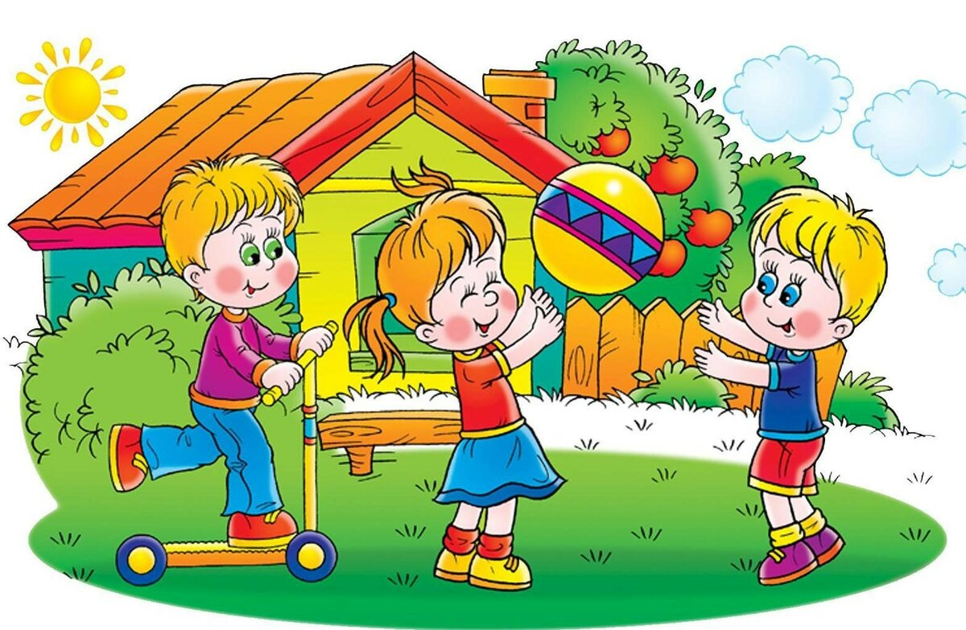
Цель адаптированной образовательной Программы - обеспечение условий для дошкольного образования, определяемых общими и особыми потребностями обучающегося раннего и дошкольного возраста с ОВЗ, индивидуальными особенностями его развития и состояния здоровья.
Программа содействует взаимопониманию и сотрудничеству между людьми, способствует реализации прав обучающихся дошкольного возраста на получение доступного и качественного образования, обеспечивает развитие способностей каждого ребенка, формирование и развитие личности ребенка в соответствии с принятыми в семье и обществе духовно-нравственными и социокультурными ценностями в целях интеллектуального, духовно-нравственного, творческого и физического развития человека, удовлетворения его образовательных потребностей и интересов.

Slide 5
ЗАДАЧИ ПРОГРАММЫ
- реализация содержания АОП ДО;
- коррекция недостатков психофизического развития обучающихся с ОВЗ;
- охрана и укрепление физического и психического здоровья обучающихся с ОВЗ, в том числе их эмоционального благополучия;
- обеспечение равных возможностей для полноценного развития ребенка с ОВЗ в период дошкольного образования независимо от места проживания, пола, нации, языка, социального статуса;
- создание благоприятных условий развития в соответствии с их возрастными, психофизическими и индивидуальными особенностями, развитие способностей и творческого потенциала каждого ребенка с ОВЗ как субъекта отношений с педагогическим работником, родителями (законными представителями), другими детьми;
- объединение обучения и воспитания в целостный образовательный процесс на основе духовно-нравственных и социокультурных ценностей, принятых в обществе правил и норм поведения в интересах человека, семьи, общества;
- формирование общей культуры личности обучающихся с ОВЗ, развитие их социальных, нравственных, эстетических, интеллектуальных, физических качеств, инициативности, самостоятельности и ответственности ребенка, формирование предпосылок учебной деятельности;
- формирование социокультурной среды, соответствующей психофизическим и индивидуальным особенностям развития обучающихся с ОВЗ;
- обеспечение психолого-педагогической поддержки родителей (законных представителей) и повышение их компетентности в вопросах развития, образования, реабилитации (абилитации), охраны и укрепления здоровья обучающихся с ОВЗ;
- обеспечение преемственности целей, задач и содержания дошкольного и начального общего образования.

Slide 8
Содержание целевого раздела:
1. Пояснительную записку (цели, задачи, принципы формирования программы) – в обязательной части цели, задачи и принципы соответствуют ФАОП ДО; в части, формируемой участниками образовательных отношений – они дополняются целями и задачами парциальных программ, регионального компонента или задачами соответствующими традициями самой дошкольной организации.
2.Планируемые результаты освоения программы в младенческом, раннем, дошкольном возрасте, а так же на этапе завершения освоения программы. В обязательной части они дублируют планируемые результаты, сформулированные в ФАОП. В части, формируемой участниками образовательных отношений – дополняются планируемыми результатами наших парциальных или региональных программ.
3. Педагогическая диагностика достижений планируемых результатов она содержит как общие подходы к описанию диагностики, так и указания на конкретные диагностические методики, которые мы будем применять. Они тоже могут быть дополнены какими-то специальными методиками, которые предлагают авторы парциальных программ (в части, формируемой участниками образовательных отношений).

Slide 9
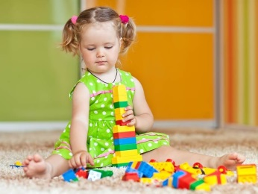
Целевые ориентиры в раннем возрасте (для слепых обучающихся):
К трем годам у слепого обучающегося адаптационно-компенсаторные механизмы проявляются следующим образом:
1) интересуется окружающими предметами, активно осязает их; проявляет интерес к полимодальным впечатлениям: осязание в сочетании со слуховыми, вибрационными, обонятельными впечатлениями; использует специфические, культурно фиксированные предметные действия с помощью педагогического работника, проявляет знания назначений бытовых предметов, игрушек ближайшего окружения; демонстрирует умения в действиях с музыкальными игрушками, куклой, проявляет избирательное отношение к материалу, из которого сделаны предметы;
2) стремится к общению и понимает смысл речевого общения с педагогическим работником в знакомых ситуациях, активно подражает им в речи и звукопроизношениях, узнает по голосу окружающих, положительно относится к совместным с педагогическим работником, родителями (законными представителями) действиям; речь выступает основным средством общения;
3) владеет речью как средством коммуникации: понимает речь педагогических работников, может обращаться с вопросами и просьбами, знает названия окружающих предметов и игрушек, проявляет понимание связи слов с обозначаемыми ими предметами и объектами, использует речь в качестве основного средства общения с педагогическим работником;
4) проявляет интерес к другим детям, прислушивается к их речи, звуковым сигналам деятельности, уточняет через вопросы, что происходит, кто и чем занимается;
5) любит слушать стихи, песни, короткие сказки, изучать тактильную книгу, двигаться под музыку, проявляет живой эмоциональный отклик на эстетические впечатления от тактильных, слуховых восприятий, игровых действий с музыкальными игрушками;
6) владеет ходьбой, свободной в знакомом пространстве и с поддержкой в малознакомом пространстве, при преодолении препятствий, проявляет положительное отношение к ходьбе;
7) демонстрирует способность при ходьбе ориентироваться: сохранять, изменять направление движения с использованием предметов-ориентиров, находящихся в знакомом пространстве, ориентироваться на слух;
8) крупная и мелкая моторика рук обеспечивает формирование двигательного компонента различных видов деятельности.

Slide 10
Целевые ориентиры в раннем возрасте (для слабовидящих и обучающихся с пониженным зрением):
К трем годам на основании адаптационно-компенсаторных механизмов у ребенка появляется способность использовать зрение в отражении окружающего с опорой на ориентировочно-поисковую, информационно-познавательную, регулирующую и контролирующую функции зрительной деятельности:
1) интересуется окружающими предметами, активно их рассматривает; проявляет интерес к полимодальным впечатлениям: зрение в сочетании со слуховыми и осязательными впечатлениями. Использует специфические, культурно фиксированные предметные действия с помощью педагогического работника, проявляет знания назначений бытовых предметов, игрушек ближайшего окружения. Демонстрирует умения в действиях с игрушками. Проявляет избирательное отношение к предметам;
2) стремится к общению и воспринимает смыслы в знакомых ситуациях общения с педагогическим работником, активно подражает им в речи и звукопроизношениях. Зрительно узнает близких окружающих. Положительно относится к совместным с педагогическим работником или родителями (законными представителями) действиям, проявляет интерес к его действиям, способен к зрительному подражанию, опираясь на зрительное восприятие, ищет поддержки и оценки со стороны педагогического работника, родителей (законный представителей), принимающих участие в совместной деятельности;
3) владеет активной и пассивной речью: понимает речь педагогических работников, родителей (законных представителей), может обращаться с вопросами и просьбами, знает названия окружающих предметов и игрушек, способен узнавать их по слову, проявляет понимание связи слов с воспринимаемым им зрительно предметов и объектов, использует вербальные и невербальные средства общения;
4) проявляет интерес к другим детям, к их проявлениям и действиям;
5) любит слушать стихи, песни, короткие сказки, рассматривать книгу, двигаться в пространстве под музыку, проявляет живой эмоциональный отклик на эстетические впечатления от зрительного, слухового восприятия, на результат игровых действий с игрушками;
6) владеет свободной ходьбой с перемещением под контролем зрения в знакомом и в малознакомом пространствах, использует зрение при преодолении препятствий, активен в ходьбе для удовлетворения своих жизненных потребностей. При ходьбе на основе контроля зрения способен: сохранять, изменять направление движения и достигать цель. Крупная и мелкая моторика рук, зрительно-моторная координация обеспечивают формирование двигательного компонента различных видов деятельности.

Slide 11
Целевые ориентиры в на этапе завершения дошкольного образования (для слепых обучающихся):
К семи-восьми годам на основании адаптационно-компенсаторных механизмов ребёнок:
1) проявляет умения использовать самостоятельно или с помощью педагогического работника, родителей (законных представителей) культурные способы деятельности, проявляет известную инициативность и самостоятельность в игре, общении, познании, самообслуживании и других видах детской активности, способен выбирать род занятий, ориентируясь в предметно-пространственной организации мест активного бодрствования;
2) положительно относится к миру, другим людям и самому себе, обладает чувством собственного достоинства, обладает опытом участия в совместных играх с детьми, проявляет положительное отношение к практическому взаимодействию с педагогическим работником в познавательной, трудовой и других видах деятельности;
3) достаточно хорошо владеет устной речью, использует ее компенсаторную роль в жизнедеятельности, может высказывать свои мысли и желания, использовать речь для выражения своих мыслей, чувств и желаний, алгоритмизации деятельности, описания движений и действий, построения речевого высказывания в ситуации общения, может выделять звуки в словах, у ребенка складываются предпосылки грамотности;
4) владеет умением по просьбе выполнять основные (доступные для освоения) движения, владеет схемой тела с формированием умений и навыков ориентировки; владеет умениями и навыками пространственной ориентировки на слух; развита моторика рук, их мышечная сила, владеет навыками пространственной ориентировки на микроплоскости, владеет двуручным способом выполнения деятельности с дифференциацией разноименных функций;
5) способен придерживаться некоторых правил и норм поведения в разных видах деятельности, во взаимоотношениях с педагогическим работником и обучающимися, может соблюдать правила безопасного поведения и личной гигиены, проявляет настойчивость в выполнении освоенных предметно-практических действий по самообслуживанию, способен преодолевать чувство страха при передвижении в свободном пространстве;
6) проявляет познавательный интерес и любознательность, задает вопросы педагогическим работником и обучающимся, интересуется причинно-следственными связями, пытается самостоятельно придумать объяснения явлениям природы и поступкам людей; владеет компенсаторными способами познавательной и других видов деятельности; обладает начальными знаниями о себе, о природном и социальном мире, в котором живет; знаком с произведениями детской литературы, проявляет интерес и умение слушать литературные произведения

Slide 12
Целевые ориентиры на этапе завершения дошкольного образования
(для слабовидящих и обучающихся с пониженным зрением):
К семи-восьми годам на основании адаптационно-компенсаторных механизмов у ребенка:
1) умение использовать самостоятельно или с помощью педагогического работника культурные способы деятельности, проявляет известную инициативность и самостоятельность в игре, общении, познании, самообслуживании, конструировании и других видах детской активности, осваиваемых в условиях нарушенного зрения. Способен выбирать себе род занятий, зрительно и осмысленно ориентируясь в предметно-пространственной организации мест активного бодрствования.
2) положительное отношение к миру, другим людям и самому себе, обладает чувством собственного достоинства. Проявляет интерес и обладает опытом участия в совместных играх со детьми. Проявляет положительное отношение к практическому взаимодействию с другими детьми и педагогическим работником в познавательной, трудовой и других видах деятельности. Способен активно и результативно взаимодействовать с участниками по совместной деятельности, освоенной на уровне практических умений и навыков, с осуществлением регуляции и контроля действий собственных и партнеров, с использованием вербальных и невербальных средств общения.
3) способность к воображению, которое реализуется в разных видах деятельности: познавательной, продуктивной, двигательной, в игре. Ребенок владеет разными формами и видами игры, различает условную и реальную ситуации, следует игровым правилам, использует компенсаторные возможности для организации и поддержания игровой ситуации, умеет регулировать и контролировать игровые действия. Обладает опытом инициатора в организации игр с другими детьми;
4) владение устной речью, использование ее как компенсаторной роли в жизнедеятельности, высказывание своих мыслей и желаний, использование речи для выражения чувств, алгоритмизации деятельности, описания движений и действий, построения речевого высказывания в ситуации общения, владение лексическим значением слов, правильное обозначение предметов и явлении, действий признаков предметов, признаков действий; выделение звуков в словах, у ребенка складываются предпосылки грамотности;
5) у ребенка развита крупная и мелкая моторика. Он владеет навыками свободной, уверенной ходьбы, мобилен в знакомых предметно-пространственных зонах. Владеет основными произвольными движениями, умениями и навыками выполнения физических упражнений (доступных по медицинским показаниям). Владеет схемой тела с формированием умений и навыков ориентировки "от себя". Проявляет развитые физические качества, координационные способности
6) может следовать социальным нормам поведения и правилам в разных видах деятельности, во взаимоотношениях с педагогическим работником и другими детьми, может соблюдать правила безопасного поведения и личной гигиены. Ребенок проявляет настойчивость в выполнении освоенных предметно-практических действий по самообслуживанию;
7) проявляет познавательный интерес и любознательность, задает вопросы педагогическим работником и обучающимся, интересуется причинно-следственными связями.

Slide 13
Содержательный раздел:
Представляет общее содержание Программы, обеспечивающее полноценное развитие личности детей с нарушением зрения:
В него входит:
1. Описание образовательной деятельности по 5-ти образовательным областям:
1.1. Социально-коммуникативное развитие
1.2. Познавательное развитие
1.3. Речевое развитие
1.4. Художественно-эстетическое развитие
1.5. Физическое развитие
2. Взаимодействие педагогических работников с детьми
3. Взаимодействие педагогического коллектива с родителями (законными представителями) обучающихся
4. Программа коррекционно-развивающей работы
5. Федеральная рабочая программа воспитания
Раздел соответствует требованиям ФГОС

Slide 15
Образовательная область социально-коммуникативное развитие:
Ранний возраст. Слепые обучающиеся.
В области социально-коммуникативного развития основными задачами образовательной деятельности являются: создание условий развития у слепого ребенка потребности в общении, освоении им социальных средств и накопления опыта социального взаимодействия, развитии коммуникативной способности (на дословесном и словесном уровнях), обеспечение его психического развития с формированием картины мира, пониманием себя через восприятие окружающих, развитие готовности к общению на следующем возрастном этапе
Ранний возраст. Слабовидящие и обучающиеся с пониженным зрением (амблиопией и косоглазием, функциональными расстройствами и нарушениями зрения
В области социально-коммуникативного развития основной задачей образовательной деятельности является создание условий для развития у слабовидящего ребенка и обучающихся с пониженным зрением (амблиопией и косоглазием, функциональными расстройствами и нарушениями зрения) потребности в общении, освоения им опыта социального взаимодействия, развития коммуникативной способности, способности к невербальному общению, обеспечения его психического развития с формированием картины мира, понимания себя за счет восприятия окружающих, развития готовности к общению на следующем возрастном этапе.
Дошкольный возраст. Слепые обучающиеся
В области социально-коммуникативного развития слепых обучающихся дошкольного возраста основными задачами образовательной деятельности является создание условий для:
- развития положительного отношения ребенка к себе и другим людям;
- развития коммуникативной и социальной компетентности;
- развития игровой деятельности;
- обеспечения развития у слепого ребенка адаптационно-компенсаторных механизмов освоения социальных сред в их многообразии.
Дошкольный возраст. Слабовидящие и обучающиеся с пониженным зрением (амблиопией и косоглазием, функциональными расстройствами и нарушениями зрения
Основными задачами образовательной деятельности являются создание условий:
- для развития положительного отношения ребенка к себе и другим людям;
- развития коммуникативной и социальной компетентности;
- развития игровой деятельности;
- обеспечения развития у слабовидящего ребенка адаптационно-компенсаторных механизмов освоения социальных сред в их многообразии.

Slide 16
Образовательная область познавательное развитие:
Основные направления познавательного развития:
- Сенсорное развитие
- Развитие познавательно-исследовательской деятельности
- Формирование целостной картины мира (мир природы, социальный мир, предметное окружение)
- Формирование элементарных математических представлений
В части формируемой участниками образовательных отношений реализуется программа Т.А. Скалон, Н.М. Игнатьева «Знакомим дошкольников с природой родного края» (старшая, подготовительная группы)
Познавательное развитие
Развитие сенсорной культуры, формирование сенсорных эталонов (форма, цвет, величина, пространство и т.д.) | Развитие познавательно-исследовательской деятельности | Формирование элементарных математических представлений | Формирование целостной картины мира (мир природы, социальный мир, предметное окружение)

Slide 17
Образовательная область речевое развитие:
Цель работы по развитию речи: обеспечивать своевременное и эффективное развитие речи как средства общения, познания, самовыражения ребенка, становления разных видов детской деятельности, на основе овладения языком своего народа.
- владение речью как средством общения и культуры;
- обогащение активного словаря;
- развитие связной, грамматически правильной диалогической и монологической речи;
- развитие речевого творчества;
- развитие звуковой и интонационной культуры речи, фонематического слуха;
- знакомство с книжной культурой, детской литературой, понимание на слух текстов различных жанров детской литературы;
-формирование звуковой аналитико-синтетической активности как предпосылки обучения грамоте.
Региональный компонент реализуется через использование знаний о родном крае при формировании всех компонентов устной речи (лексика, грамматический строй, звукопроизношение, диалогическая и монологическая речь).
Через знакомство с произведениями устного народного творчества народов Кузбасса: пословицы, загадки, скороговорки и др.
С творчеством детских писателей и поэтов Кузбасса (Н.Глушкова, П. Мазикин, Т. Шапиро, В. Минькова, Ю. Лавряшина, В. Лаврина, А. Береснёв, Л. Гержидович, А. Хохлов и др.)

Slide 18
Образовательная область художественно-эстетическое развитие:
В соответствии с ФГОС ДО содержание ОО «Художественно-эстетическое развитие» направлено на развитие предпосылок ценностно-смыслового восприятия и понимания произведений искусства (словесного, музыкального, изобразительного), мира природы; становление эстетического отношения к окружающему миру; формирование элементарных представлений о видах искусства; восприятие музыки, художественной литературы, фольклора; стимулирование сопереживания персонажам художественных произведений; реализацию самостоятельной творческой деятельности детей (изобразительной, конструктивно-модельной, музыкальной и др.). Что предполагает:
- развитие предпосылок ценностно-смыслового восприятия и понимания произведений искусства (словесного, музыкального, изобразительного), мира природы;
- становление эстетического отношения к окружающему миру;
- формирование элементарных представлений о видах искусства;
- восприятие музыки, художественной литературы, фольклора;
- стимулирование сопереживания персонажам художественных произведений;
реализацию самостоятельной творческой деятельности детей (изобразительной, конструктивно-модельной, музыкальной и др.).
В части формируемой участниками образовательных отношений реализуются программы И.А. Лыковой «Цветные ладошки» и И.Каплунова, И.Новоскольцева «Ладушки»

Slide 19
Образовательная область физическое развитие:
Приобретение опыта в следующих видах поведения детей: двигательном, в том числе, связанном с выполнением упражнений, направленных на развитие таких физических качеств, как координация и гибкость; способствующих правильному формированию опорно-двигательной системы организма, развитию равновесия, координации движения, крупной и мелкой моторики обеих рук, а также с правильным, не наносящем ущерба организму:
- удовлетворять потребность детей в движении;
- повышать устойчивость организма к воздействию различных неблагоприятных факторов;
- расширять у детей представления и знания о различных видах физических упражнений спортивного характера;
- целенаправленно развивать физические качества (скоростные, скоростно-силовые, силу, гибкость, ловкость и выносливость);
- развивать координацию движений, чувства равновесия, ориентировку в пространстве, скоростную реакцию, силу и гибкость;
- обеспечивать тренировку мелкой мускулатуры тонких движения рук через специально подобранные комплексы физических упражнений и игр с учётом возрастных и индивидуальных особенностей ребёнка;
- развивать у детей возможность самостоятельного выполнения детьми всех гигиенических процедур и навыков самообслуживания;
- формировать у детей потребность в регулярных занятиях физической культуры.
В части формируемой участниками образовательных отношений реализуются программы Ж.Е. Фирилёвой, Е.Г. Сайкиной «СА-ФИ-ДАНСЕ», М.Д. Маханёвой «Программа оздоровления детей дошкольного возраста»

Slide 22
СОДЕРЖАНИЕ ОРГАНИЗАЦИОННОГО РАЗДЕЛА
ОРГАНИЗАЦИОННЫЙ РАЗДЕЛ ВКЛЮЧАЕТ В СЕБЯ:
3.1. Психолого-педагогические условия реализации ФАОП (разные для разных нозологических групп)
3.2. Особенности организации предметно-пространственной среды
3.3. Кадровые условия реализации ФАОП ДО
3.4. Материально-техническое обеспечение ФАОП ДО, обеспеченность методическими материалами и средствами обучения и воспитания
3.5. Финансовые условия реализации
3.6. Режим и распорядок дня
3.6. Федеральный календарный план воспитательной работы

Slide 23
Требования и показатели организации режима дня
Продолжительность дневного сна, не менее | 1-3 года 4-7 лет | 3 часа 2,5 часа
Продолжительность прогулок, не менее | для детей до 7 лет | 3 часа в день
Суммарный объем двигательной активности, не менее | все возрасты | 1 час в день
Утренняя зарядка, продолжительность, не менее | до 7 лет | 10 минут

Slide 24
Требования к организации образовательной деятельности
Показатель | Возраст | Норма
Начало занятий не ранее | все возрасты | 8.00
Окончание занятий, не позднее | все возрасты | 17.00
Продолжительность занятия для детей дошкольного возраста, не более | от 1,5 до 3 лет от 3 до 4 лет от 4 до 5 лет от 5 до 6 лет от 6 до 7 лет | 10 мин. 15 мин. 20 мин. 25 мин. 30 мин.
Продолжительность дневной суммарной образовательной нагрузки для детей дошкольного возраста не более | от 1,5 до 3 лет от 3 до 4 лет от 4 до 5 лет от 5 до 6 лет от 6 до 7 лет | 20 мин. 30 мин. 40 мин. 50 или 75 мин. 90 мин.
Продолжительность перерывов между занятиями, не менее | Все возрасты | 10 мин.
Перерыв во время занятий для гимнастики, не менее | Все возрасты | 2-х мин.

Slide 25
КОНТАКТНАЯ ИНФОРМАЦИЯ
Юридический и почтовый адрес: 650066, г. Кемерово, пр. Октябрьский, 11
E-mail: mdou144-kem@mail.ru
Заведующая: Гребенькова Юлия Ильинична
Старший воспитатель: Савченко Ирина Владимировна
Старшая медсестра: Каверзина Ирина Викторовна
Телефон: + 7 (3842) 52-13-12
Сайт ДОУ: mbdou144.moy.su

Slide 26
Спасибо
за
внимание!

